Slide 1
面向对象设计
系统分解
设计问题域子系统
设计人—机交互子系统
设计任务管理子系统
设计数据管理子系统
设计类中服务

Slide 2
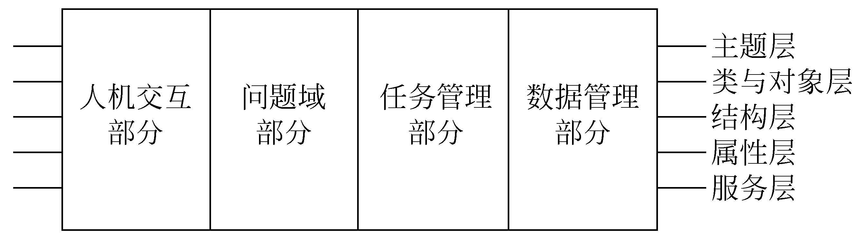
面向对象设计——系统分解
面向对象设计模型：四部分组成。
有些领域目标系统可只由3个或更少子系统组成。

Slide 3
面向对象设计——系统分解
问题域：直接负责实现客户需求子系统。
人机交互：实现用户界面子系统包括可复用的GUI子系统。
任务管理：确定各类任务，把任务分配给适当的硬件或软件去执行。
数据管理:负责对象的存储和检索的子系统。

Slide 4
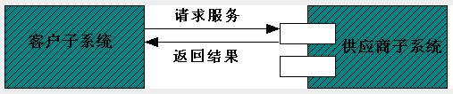
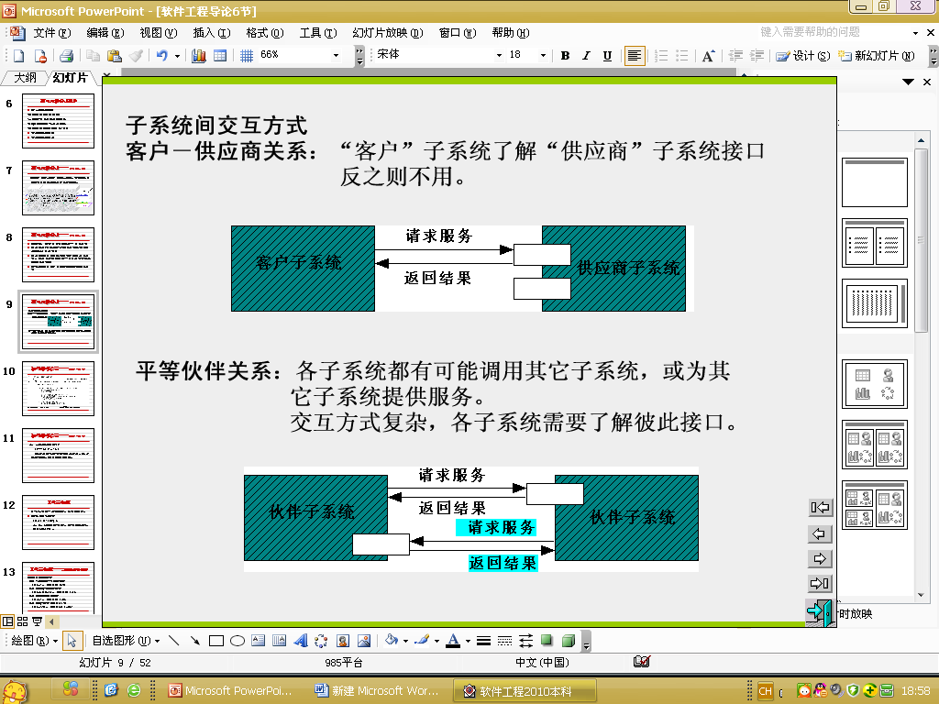
面向对象设计——系统分解
子系统间交互方式：
客户－供应商关系：“客户”子系统了解“供应商”子系统接口
反之则不用。
平等伙伴关系：各子系统都有可能调用其它子系统，或为其它子系统提供服务。
交互方式复杂，各子系统需要了解彼此接口。

